Slide 1
项目二 Linux下编程——命令行交互mySQL

Slide 2
目录
Linux环境搭建：Bash On Windows安装教程
Linux常用命令、g++和gdb的使用
make工具和makefile的使用
Linux下编程—智能交互MySQL

Slide 3
目录
Linux环境搭建：Bash On Windows安装教程
Linux常用命令、g++和gdb的使用
make工具和makefile的使用
Linux下编程—智能交互MySQL

Slide 4
题目背景
Linux操作系统
命令行界面（终端界面）
通过命令行敲入命令交互，而不是图形界面实现交互
通过终端命令，深入理解操作系统底层原理
需要使用Linux，必须要学会使用Linux命令
不允许使用图形化的开发集成工具（如Window下的DEV C++, Visual Studio等），本次实验推荐使用Ubuntu16操作系统、vim编辑器和GDB调试。
熟悉gcc/g++编译和Makefile等概念以及使用

Slide 5
Bash On Windows安装教程
Windows用户使用Linux (难度递减)
选项一：下载镜像，制作安装盘，安装Windows/Linux双系统，建议先装windows
https://www.jianshu.com/p/d79821e9fdbe https://blog.csdn.net/flyyufenfei/article/details/79187656
选项二：在虚拟机安装Linux系统，建议使用Vmware
https://zhuanlan.zhihu.com/p/38797088 https://www.jianshu.com/p/3379892948da
选项三：Win10中的Bash On Windows，不需要安装新系统即可体验Linux，相当于在系统中安装一个app
Bash On Windows能让Windows用户能在系统中运行Linux子系统，也就是说你可以直接在Windows中获得原生Linux Bash级别的体验
安装Bash On Windows前提：
64位windows
Windows10 版本号 > 14316 (window键+r键，输入winver)

Slide 6
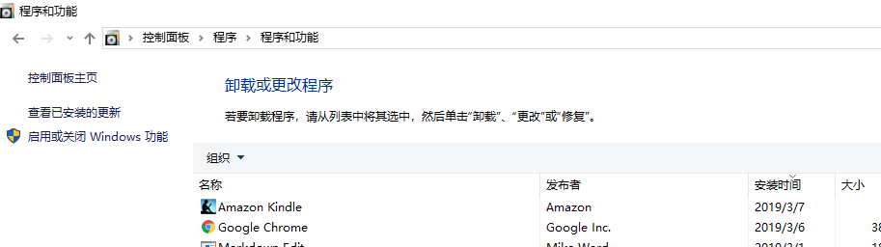
打开Windows中Linux子系统功能

Slide 7
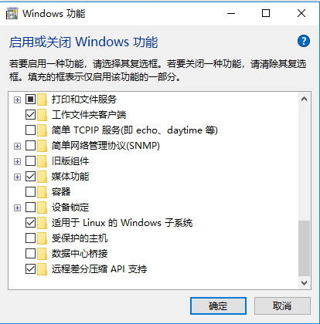
打开Windows中Linux子系统功能
确定并重启

Slide 8
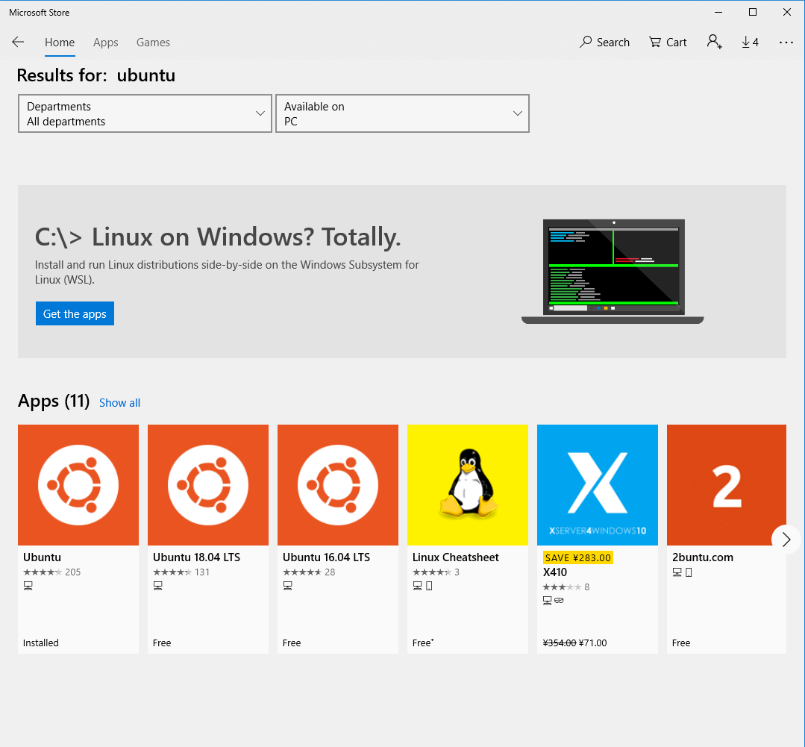
在Microsoft Store中搜索Ubuntu
选择任一版本，下载安装并重启，安装完成后，开始菜单中搜索bash或者ubuntu，进入bash

Slide 9
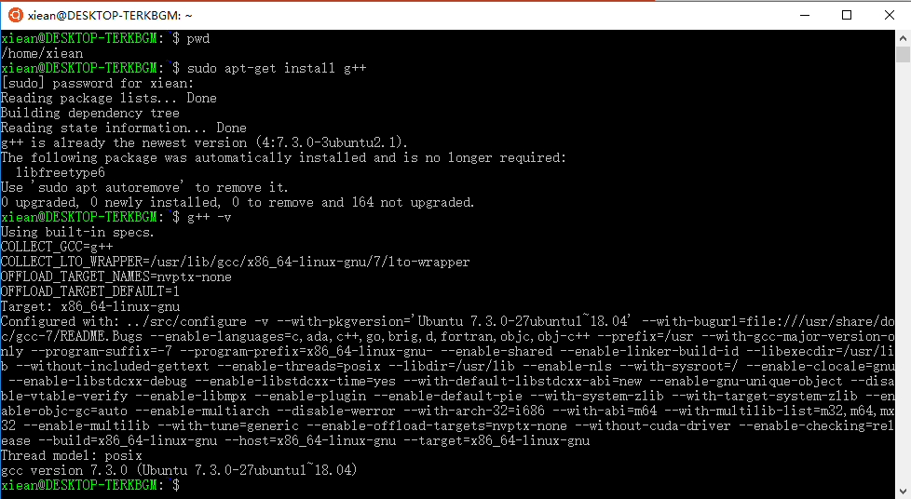
安装g++，vim, gdb, make
sudo apt-get install g++ vim gdb make

Slide 10
目录
Linux环境搭建：Bash On Windows安装教程
Linux常用命令、g++和gdb的使用
make工具和makefile的使用
Linux下编程—智能交互MySQL

Slide 11
Linux常用命令
Ctrl + Alt + T 打开终端（即命令框界面）
cd 文件夹名 进入已存在的文件夹。
mkdir 文件夹xxx 新建一个名为“文件夹xxx”的空文件夹。
rm 文件aaa 删除名为“文件aaa”的文件
rm –r 文件夹bbb 删除整个文件夹bbb以及文件夹bbb内所有文件
ls 列举出当前文件夹下所有的可见文件
cat 文件aaa 仅查看阅读“文件aaa”里的内容
vim 文件aaa
编辑名为“文件aaa”的文件，如果该文件未被创建，则创建并编辑， 敲入命令回车后离开当前界面，进入vim编辑界面。

Slide 12
Linux常用命令
cp a.cpp b.cpp
将a.cpp所有内容复制到b.cpp中，如果b.cpp非空会被a.cpp覆盖， b.cpp不存在会自动新建一个b.cpp
pwd
回车后返回当前绝对路径，即目前在哪个文件夹下
g++ hello.c -g -o hello.o
g++为C++编译命令，-g –o 为参数(不可省略)，上面的命令为编译 名为 hello.c的源码，编译完成后生成名为hello.o的可执行文件。
./hello.o
使用命令“./”执行刚刚编译完成的“可执行文件hello.o”

Slide 13
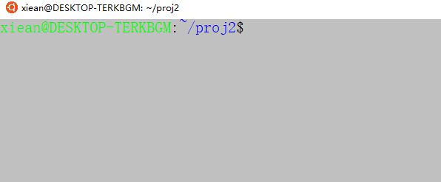
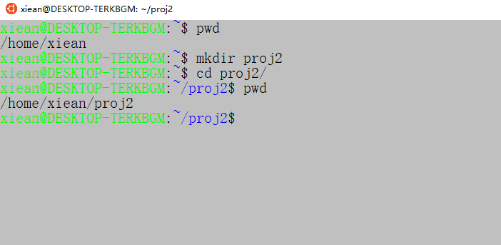
Linux下编写C++程序示例
打开终端，如下：
新建文件夹，存放项目代码文件，使用命令：mkdir 文件夹名
使用命令：cd 文件夹名 ，进入刚刚新建的文件夹内

Slide 14
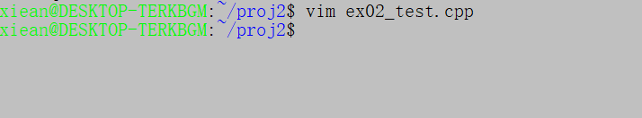
Linux下编写C++程序示例
在新建的ex02文件夹下，使用vim命令创建并编辑代码文件，敲入vim ex02_test.cpp 回车后会离开当前界面，进入vim编辑界面。如果提示“vim未安装”则使用命令“sudo apt-get install vim”回车后输入电脑密码进行安装即可。

Slide 15
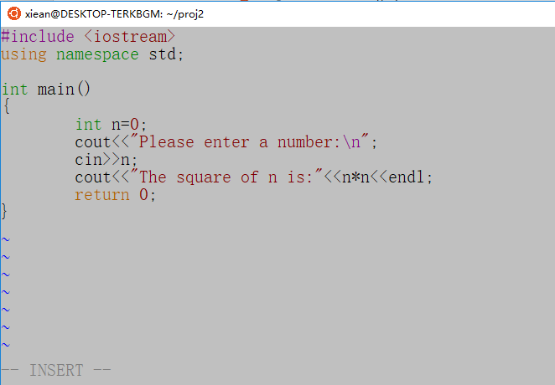
Linux下编写C++程序示例
进入编辑后，键盘按下“i”键进入插入模式，插入模式编辑框左下角会出现“--插入--”，这时候可以写代码了，我们输入如下图测试代码。
编辑完成后，按“esc”键退出插入模式。

Slide 16
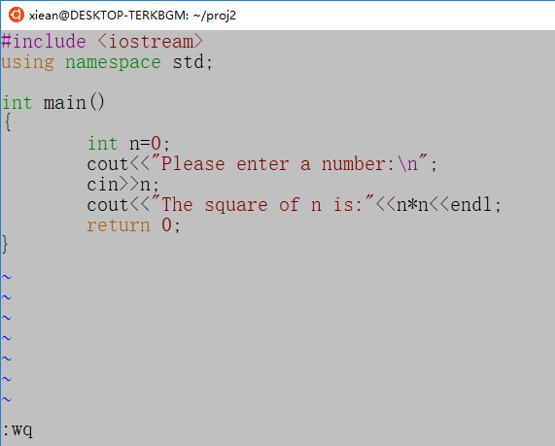
Linux下编写C++程序示例
按“esc”键退出插入模式后，键盘输入冒号“:”，然后输入wq回车保存并退出，如图左下角，返回原来的界面。
wq 保存并退出
q! 不保存仅退出

Slide 17
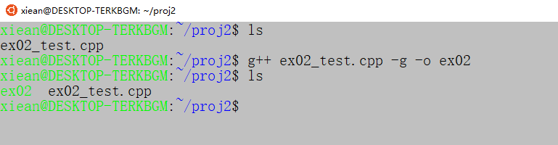
Linux下编写C++程序示例
ls 查看当前目录，发现刚刚编辑并保存的ex02_test.cpp文件已经存在
我们使用g++命令编译源代码，得到ex02可执行文件

Slide 18
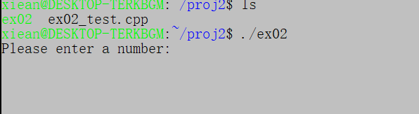
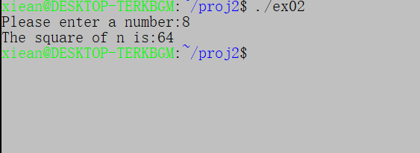
Linux下编写C++程序示例
使用“./”命令执行可执行文件
输入一个整数，回车，即可执行代码内刚刚编写的程序。

Slide 19
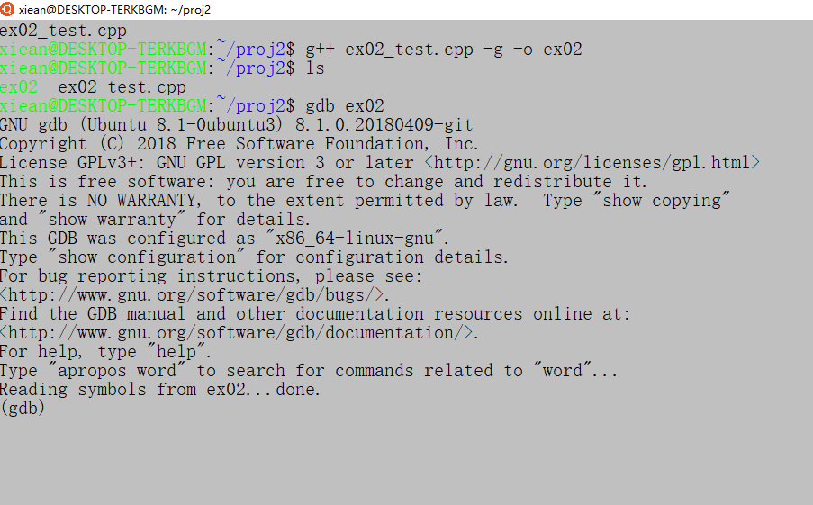
GDB调试
使用“gdb 可执行文件名”命令回车进入调试模式

Slide 20
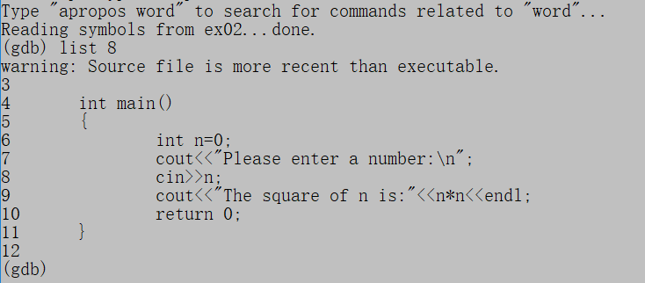
GDB调试
在GDB模式下，使用“list n”命令列举n行附近的源代码，一次显示10行，可以继续回车显示余下的源代码。

Slide 21

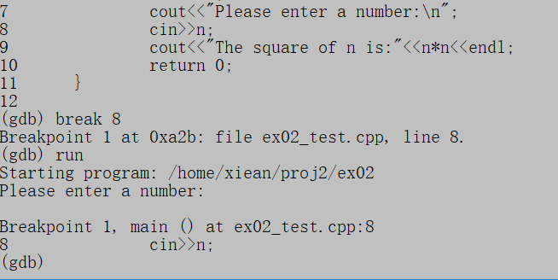
GDB调试
在GDB模式下，使用“break n”命令从第n行插入调试断点。
在GDB模式下，使用“run”命令执行代码，如果有提前插入断点，则从开头一直运行到断点的地方停止，如下所示，程序停止在8行。

Slide 22
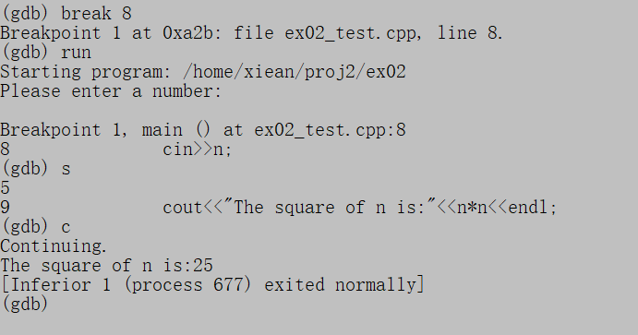
GDB调试
程序在14行断点处暂停，可以使用命令“s”进入单步调试，每次s回车后仅执行一步，达到调试的目的。
单步调试结束后，可以直接使用“c”命令直接跑完接下来的所有代码。

Slide 23
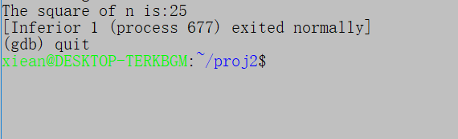
GDB调试
输入“quit”命令退出GDB调试模式，回到终端。
示例程序ex02_test 编写、编译、调试和演示结束，更多的vim操作和GDB调试命令可以自行网上查阅。

Slide 24
目录
Linux环境搭建：Bash On Windows安装教程
Linux常用命令、g++和gdb的使用
make工具和makefile的使用
Linux下编程—智能交互MySQL

Slide 25
makefile的使用
前面的示例代码里，只有一个源代码文件ex02_test.cpp 所以也只会生成一个可执行文件ex02_test.o
但是当项目由多个源代码文件构成，再按前面的步骤一个个编译，将会很繁琐而且也会生成过多的可执行xxx.o文件。
这个时候要么把所有代码全部写进一个.cpp文件里，按照前面的介绍，正常使用g++编译；或者多个.cpp文件使用makefile进行统一编译，编译多个.c文件，但是只生成一个可执行文件。

Slide 26
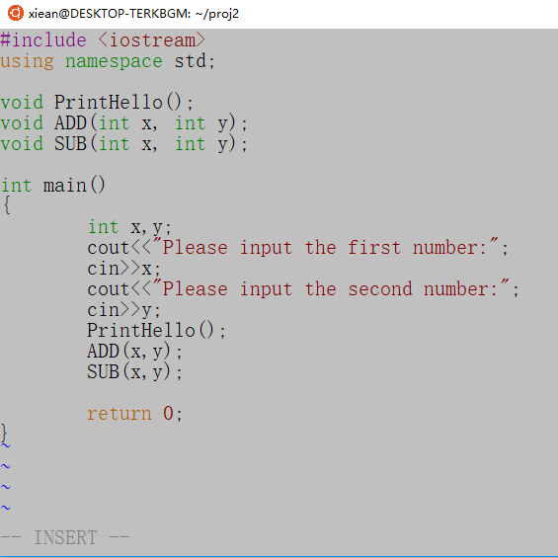
makefile的使用
假设有四个源代码文件：main.cpp 、hello.cpp 、add.cpp 、sub.cpp
main.cpp是主程序，如图所示；
hello.cpp内定义了输出“Hello NJU”的函数 PrintHello()；
add.cpp内定义了计算两个数和的函数ADD()；
sub.cpp内定义了计算两个数差的函数SUB()；

Slide 27
makefile的使用
我们可以执行命令 vim makefile 回车编辑makefile文件：
main: main.o hello.o add.o sub.o
g++ –o main main.o hello.o add.o sub.o
······
第二行g++前面的空格部分是<tab>键，不是“空格键”
wq保存并退出后，回到终端。

Slide 28
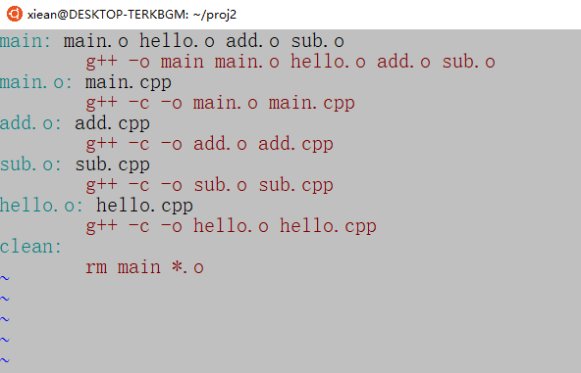
makefile的使用
第一行冒号之前的main，我们称之为目标（target），被认为是这条语句所要处理的对象，具体到这里就是我们所要编译的这个程序main。冒号后面的部分（main.o add.o sub.o hello.o），我们称之为依赖关系表，也就是编译main所需要的文件，这些文件只要有一个发生了变化，就会触发该语句的第三部分，我们称其为命令部分，相信你也看得出这就是一条编译命令。上述的.o文件又依赖于同名的.cpp文件。只要将上面这几行语句写入一个名为Makefile或者makefile的文件，然后在终端中输入make命令，就会看到它按照我们的设定去编译程序了。

Slide 29
makefile的使用
上面的makefile解决了每次编译都要输入很长指令的问题，但是每次新增一个cpp文件都要打开makefile文件进行更改，如果我们想要自动获取所有的cpp，编译成一个可执行文件，该怎么做呢？
首先介绍一下变量，在makefile中，我们可以用‘=’定义变量，例如
target = main
表示我们定义了一个名叫target的变量，它的内容是main，$(target)表
示取它的值。
通配符 *，*.cpp表示所有以cpp结尾的文件
wildcard关键字，通配符在变量中会失效，所以我们用wildcard关键字来使其有效，例如$(wildcard *.cpp) 表示当前目录下所有cpp文件

Slide 30
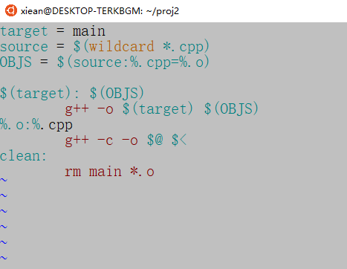
makefile的使用
这里“%.cpp=%.o”表示将source里所有的cpp文件改成对应的.o文件； “%.o:%.cpp”表示每一个.o文件都是由它同名的.cpp文件生成；“$@”表示语句的目标，这里就是”%.o”；$@--目标文件，“$<”表示依赖关系表的第一项，也就是%.cpp。

Slide 31
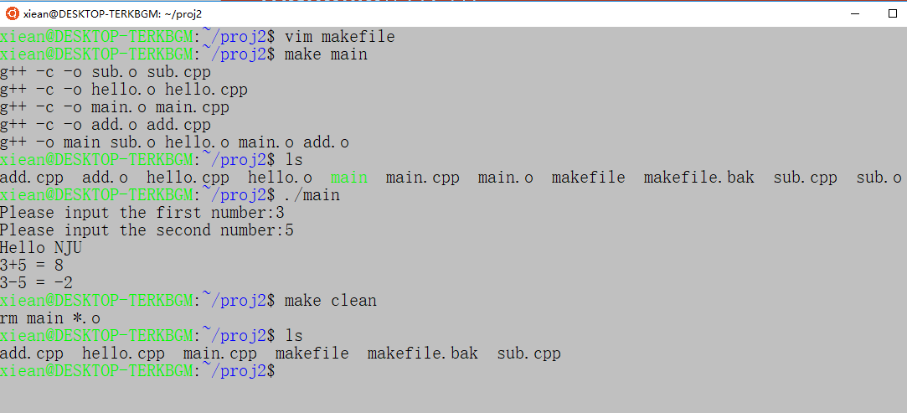
makefile的使用
执行make main命令，自动编译四个源代码文件，仅生成一个可执行文件main，可以发现ls查阅之后，只有main文件为绿色，表示为可执行文件。再执行make clean 命令删除所有无用的 .o 文件

Slide 32
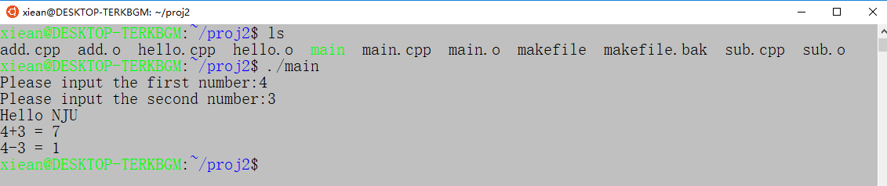
makefile的使用
执行main，命令 ./main 回车
简单用法演示完毕，其中自动生成的main.o、hello.o、sub.o、add.o可以 rm 命令删除，不影响main (那个绿色文件) 的执行结果。
makefile的其他用法请同学们自行网上查阅相关材料。

Slide 33
目录
Linux环境搭建：Bash On Windows安装教程
Linux常用命令、g++和gdb的使用
make工具和makefile的使用
Linux下编程—智能交互MySQL

Slide 34
题目背景
SQL是什么
SQL，指结构化查询语言，全称是 Structured Query Language。
SQL 可以让你访问和处理数据库。
SQL能做什么
SQL可以面向数据库查询
SQL可以向数据库插入新的记录
SQL可以从数据库中删除记录
SQL可以修改数据库
······

Slide 35
项目简介
在Linux下实现命令行交互的简易SQL——mySQL
具体的，项目二要求实现：从命令行输入一条SQL语句（指令），解析该语句，执行相应的数据库操作，返回对应的结果。
要求实现的指令有：
CREATE TABLE
DROP TABLE
INSERT INTO
DELETE
SELECT
授权命令: GRANT
收回权限命令: REVOKE
要求实现的功能
登录管理：访问数据库需要密码
权限管理：除非经过授权(grant)，否则用户不能访问其他用户创建的table，权限也可以取消

Slide 36
项目要求
需要在Linux下完成本次实验
数据库中所有TABLE均以TXT文件的形式保存在本地，所有对数据库的修改需要更新到数据库文件中
还需要维护一个文件表示所有合法的用户名列表和对应的密码
此外，还需要维护一个(些)文件辅助记录每张表上各种操作的权限

Slide 37

项目要求
运行你的程序，应该首先进入命令行界面，然后输入mySQL进入到数据库程序，开始执行指令，直到输入quit指令，退出mySQL程序。注意，这里的“~$”以及“(mysql)==> ”都是由你的程序输出，并非系统自带的软件或函数功能。

Slide 38
CREATE
CREATE TABLE 语句，格式为：
CREATE TABLE name (column1,column2,···,columnT) TO file
创建一个TABLE，TABLE的名字是name，共有T列，其中columni为第i列的属性名
所有属性用括号包含，不同的属性名以逗号隔开
file为TABLE在本地存储的文件名
例如 CREATE TABLE Student (学号,姓名,专业) TO student.txt
CREATE TABLE name FROM filename
从一个已经存在的数据库文件中读取数据创建TABLE
例如 CREATE TABLE Student FROM student.txt

Slide 39

CREATE
如上所示，创建一个名为Student的表格，生成Student.txt文件。
ID列是系统自动添加的。
需要注意的是，一个数据库文件不能被多个TABLE共享，创建TABLE的时候不能和已经在数据库中的文件冲突。

Slide 40
DROP和TABLE LIST
DROP TABLE 语句，格式为：
DROP TABLE name
从数据库中删除名为name的TABLE
对应的文件也删掉
TABLE LIST 语句，格式为：
TABLE LIST
为了方便查看，使用TABLE LIST打印当前用户所能访问的表和权限

Slide 41

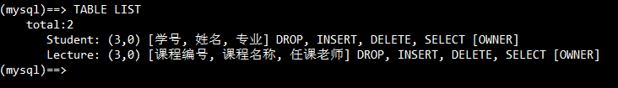

DROP和TABLE LIST
TABLE LIST展示当前用户所能访问的表集合，包括表格的名称，长度（列，行），属性列表以及操作权限
删除Lecture表，所以只剩下Student

Slide 42
INSERT
INSERT INTO 语句，格式为：
INSERT INTO name VALUES (value1,value2,···,valueT)
向TABLE name里插入一行，共T个属性的值，T应该与name的列数一致
所有属性值用括号包含，不同的属性值以英文逗号隔开
例如 INSERT INTO Student VALUES (170000001,王二小,计算机科学与技术)
INSERT INTO name (column1,column2,···) VALUES (value1,value2,···)
向TABLE name里插入一行，但是仅指定的列有值，value与column对应
缺省的列应设置为默认值
例如 INSERT INTO Student (学号,姓名) VALUES (170000001,王二小)

Slide 43
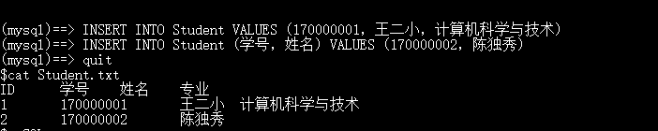
INSERT
缺省的属性默认为空
向Student插入记录，对应文件中也插入记录

Slide 44
DELETE
DELETE 语句，格式为：
DELETE FROM name WHERE column = value
从TABLE name里删除若干行
删除的行满足条件 column = value
例如 DELETE FROM name WHERE 姓名 = 王二小
DELETE * FROM name
从TABLE name里删除所有行
注意这里与DROP TABLE的区别是保留TABLE的结构，没有删除TABLE

Slide 45
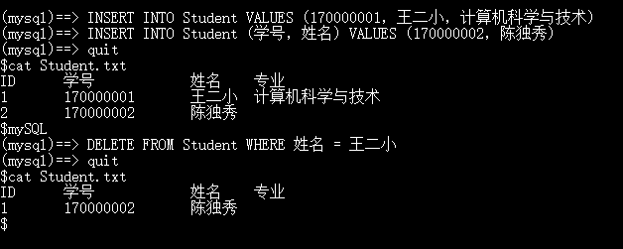
DELETE
注意ID的变化
删除一条记录

Slide 46
SELECT
SELECT 语句，格式为：
SELECT column1,column2,··· FROM name
从TABLE name里选择若干列展示
不同列以逗号‘,’隔开
例如 SELECT 学号,姓名 FROM Student
SELECT * FROM name
从TABLE name里选择所有列展示，即展示整个TABLE
例如 SELECT * FROM Student

Slide 47
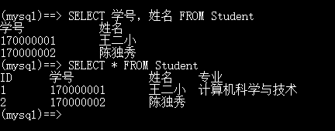
SELECT
查询表中记录的若干属性，*代表查看全部属性

Slide 48
SELECT
SELECT 语句增加关键字，格式为：
SELECT DISTINCT column1,column2,··· FROM name
在TABLE name中，一列可能会有重复的值
DISTINCT关键字表示只展示不同的值
例如 SELECT DISTINCT 专业 FROM Student
SELECT * FROM name ORDER BY column1,column2,··· ASC|DESC
对返回的查询结果按某些列进行排序展示
如果排序的条件有多列，以逗号‘,’隔开， ASC表示升序，DESC表示降序
例如 SELECT * FROM Student ORDER BY 学号 ASC

Slide 49
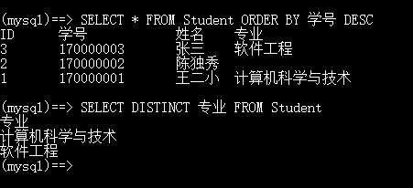
SELECT
按学号降序排列
查看不同的专业

Slide 50
SELECT
SELECT 语句增加关键字，格式为：
SELECT column1,column2,··· FROM name WHERE column = value
在TABLE name中，选择若干列进行展示
在这些列中，只展示满足条件 column = value的行
例如 SELECT 专业 FROM Student WHERE 姓名 = 王二小
SELECT column1,column2,··· FROM name TO file
将查询的结果写入文件file中
写入文件需要保持TABLE的结构，即能以写入后的file生成新的TABLE（CREATE TABLE table_name FROM file）
例如 SELECT * FROM Student WHERE 专业 = 计算机 TO 计算机系学生名单.txt

Slide 51
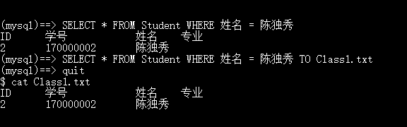
SELECT
按姓名查询
将查询结果保存到指定文件

Slide 52
GRANT
GRANT 语句用于授予权限
GRANT <权限列表> on <表名> to <用户列表>
<权限列表>
DROP : 删除表的权限
INSERT : 插入行的权限
DELETE : 删除行的权限
SELECT : 查询的权限
<用户列表>:
用户名
public 所有合法用户持有所授权限
权限的授予者必须已经持有相应的权限，权限可以传递

Slide 53
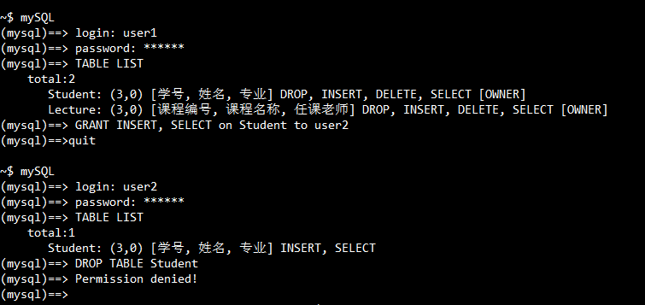
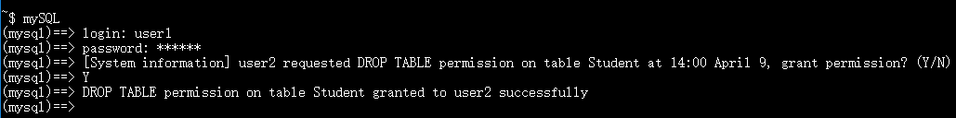
GRANT
授权
成功授权
非OWNER
未授权的操作非法，非法访问时，自动给表拥有者发消息，提交权限申请
User1下次登录时，自动报告权限申请

Slide 54
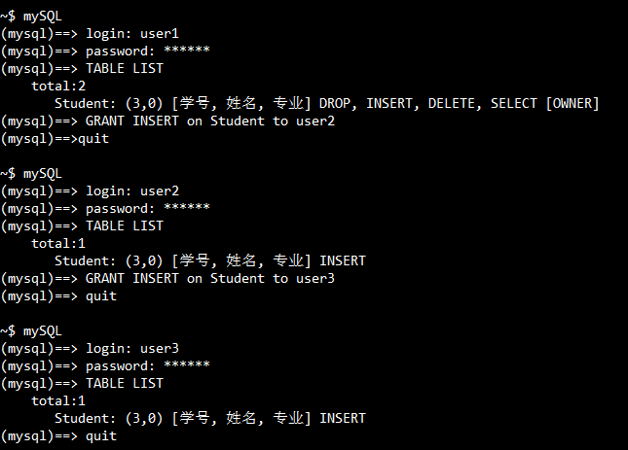
GRANT
User1是拥有者
权限可以传递

Slide 55
REVOKE
REVOKE 语句用于收回授权
REVOKE <权限列表> on <表名> from <用户列表>
Example:
REVOKE SELECT on Student from U1, U2, U3
<权限列表> 可以是 all ，表示收回被收回人持有的所有权限
某一用户拥有权限的前提是，授予他权限的人仍有对应的权限
如果同一权限由不同的授权人两次授予同一用户， 用户在一次回收后仍保持授权

Slide 56
REVOKE
User1是拥有者
权限可以传递

Slide 57
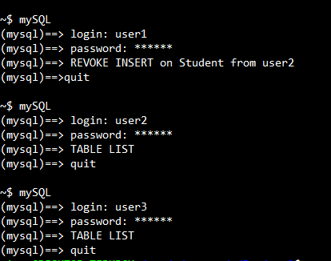
REVOKE
某一用户拥有权限的前提是，授予他权限的人仍有对应的权限
取消了user2的授权等于自动取消了user3的授权

Slide 58
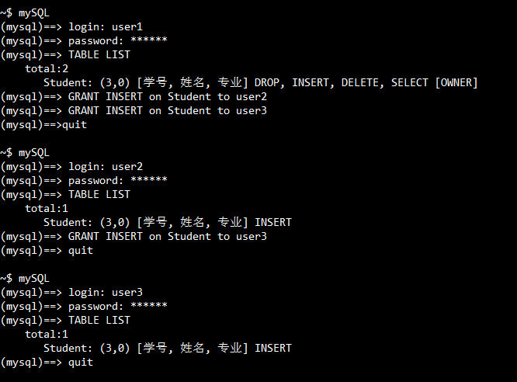
REVOKE
给user3的第一次授权
给user3的第二次授权

Slide 59
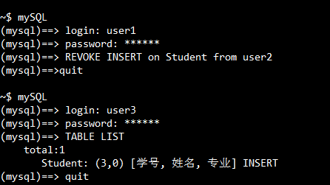
REVOKE
如果同一权限由不同的授权人两次授予同一用户， 用户在一次回收后仍保持授权
给user3的第一次REVOKE
User3仍然有INSERT权限

Slide 60
题目要求
严格按照描述的指令格式，实现基本的指令功能，但是为了美观的虚线框可以省略或者自行设计修改，命令执行效果不得更改
命令行界面应简洁、美观，便于操作
充分考虑数据库操作中的非法操作，给出合理清晰的错误反馈
设计的程序应当分模块，各模块功能明确，有良好的代码风格。

Slide 61
格式约定
CREATE TABLE Student (学号, 姓名, 专业) TO Student.txt
INSERT INTO Student VALUES (170000001, 王二小, 计算机科学与技术)
INSERT INTO Student (学号, 姓名) VALUES (170000001, 王二小)
DELETE FROM Student WHERE 姓名 = 王二小
SELECT * FROM Student ORDER BY 学号 DESC
SELECT * FROM Student WHERE 姓名 = 陈独秀 TO temp.txt
GRANT INSERT, SELECT on Student to user2
SELECT * FROM Student WHERE 学号 < ( SELECT MAX ( 学号 ) FROM STUDENT )
英文逗号后跟空格
等号左右两边有空格
符号左右两边有空格

Slide 62
额外创意，扩展功能
在完成基本功能的前提下，任意发挥，目标：更易用，更合理，更强大。
在前面你应该可以注意到，我们在多条语句中使用了WHERE关键字，它后面的内容表示一个条件判断，除了已经实现的‘=’判断外，还有‘>’,’<’,’!=’,’>=’,’<=’,’BETWEEN’,’LIKE’,’IN’等等，挑选你感兴趣的实现。

Slide 63
额外创意，扩展功能
更复杂的功能，函数。在某些数据库文件中，一些属性和数值有关，你可以对这些数值类的属性进行一些操作，例如求平均数、计数、求最大最小值等。
语句 SELECT MAX(学号) FROM Student 表示查询TABLE Student中学号最大的那一个。
更多的函数和功能自由发挥，函数返回格式和结果展示自行合理设计。

Slide 64
额外创意，扩展功能
语句的复合。实现了函数之后，我们就可以将一些函数作为WHERE关键字的判断条件，例如
SELECT * FROM Student WHERE 学号 < (SELECT MAX(学号) FROM STUDENT)
将多条语句按顺序写进文件，称为一个事务文件，直接运行文件,执行文件中所有操作
打印系统权限图：显示表上权限的传递过程
任何你想到的，好玩的功能，炫酷的界面，增强系统鲁棒性的方法，提高运行效率的算法等等

Slide 65
实验周期
第0周（本堂课）——布置题目，讲解题目
第1周 —— 提交设计PPT，参考示例，给出完整的模块设计，数据结构思路及核心函数划分
第2周 —— 代码完成基本功能，可编译运行，用PPT展示精化后的整体设计及实现框架
第3周 —— 代码完整提交。用PPT展示完整的程序设计、功能，详细介绍你所实现的拓展功能。助教会根据ppt检查你所实现的拓展功能。

Slide 66
实验提交与检查
每周周三中午12:00为正常时间点，周五中午12:00为最终时间点，两个时间点之间扣迟交分，第二个时间点后系统关闭。提交后无法修改。
责任助教应现场完成相应任务项检查，未提交者不检查
查重认定抄袭者，该实验整体不计分
每周照例，助教会抽取一个晚上作为答疑时间

Slide 67
答疑说明
如果有题目理解相关的问题，请仔细阅读PPT，若还不清楚询问助教，助教会对问题进行整理，后续在群里补充说明。
如何检查以及时间节点等其余问题，询问助教，邮箱：302802308@qq.com

Slide 68
Thank you!
Q&A

